Slide 1
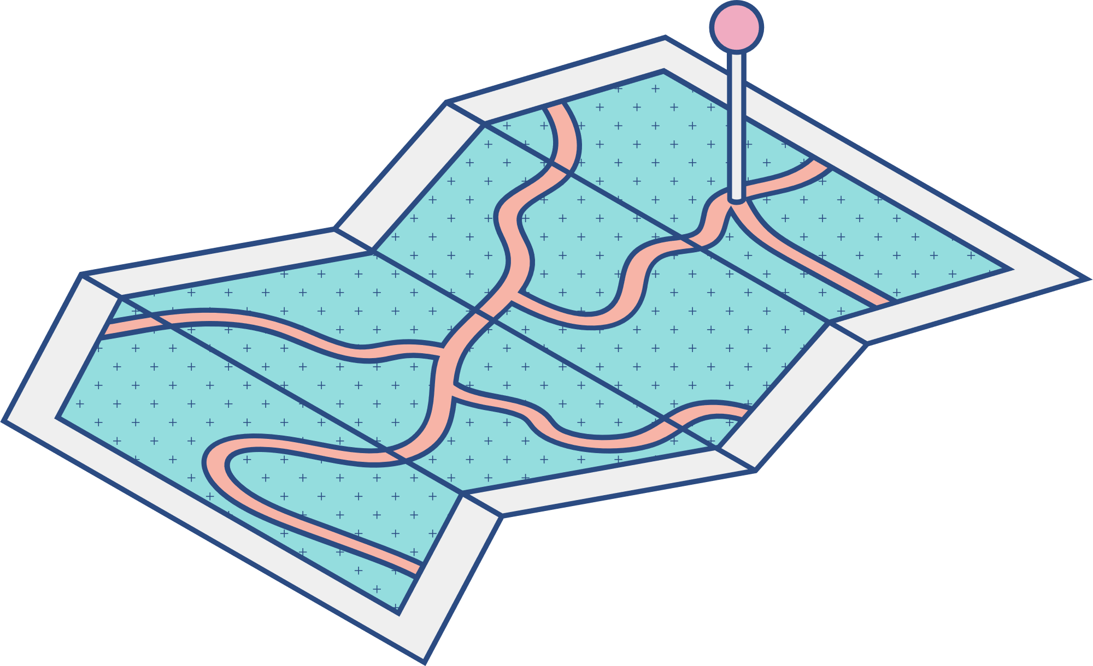




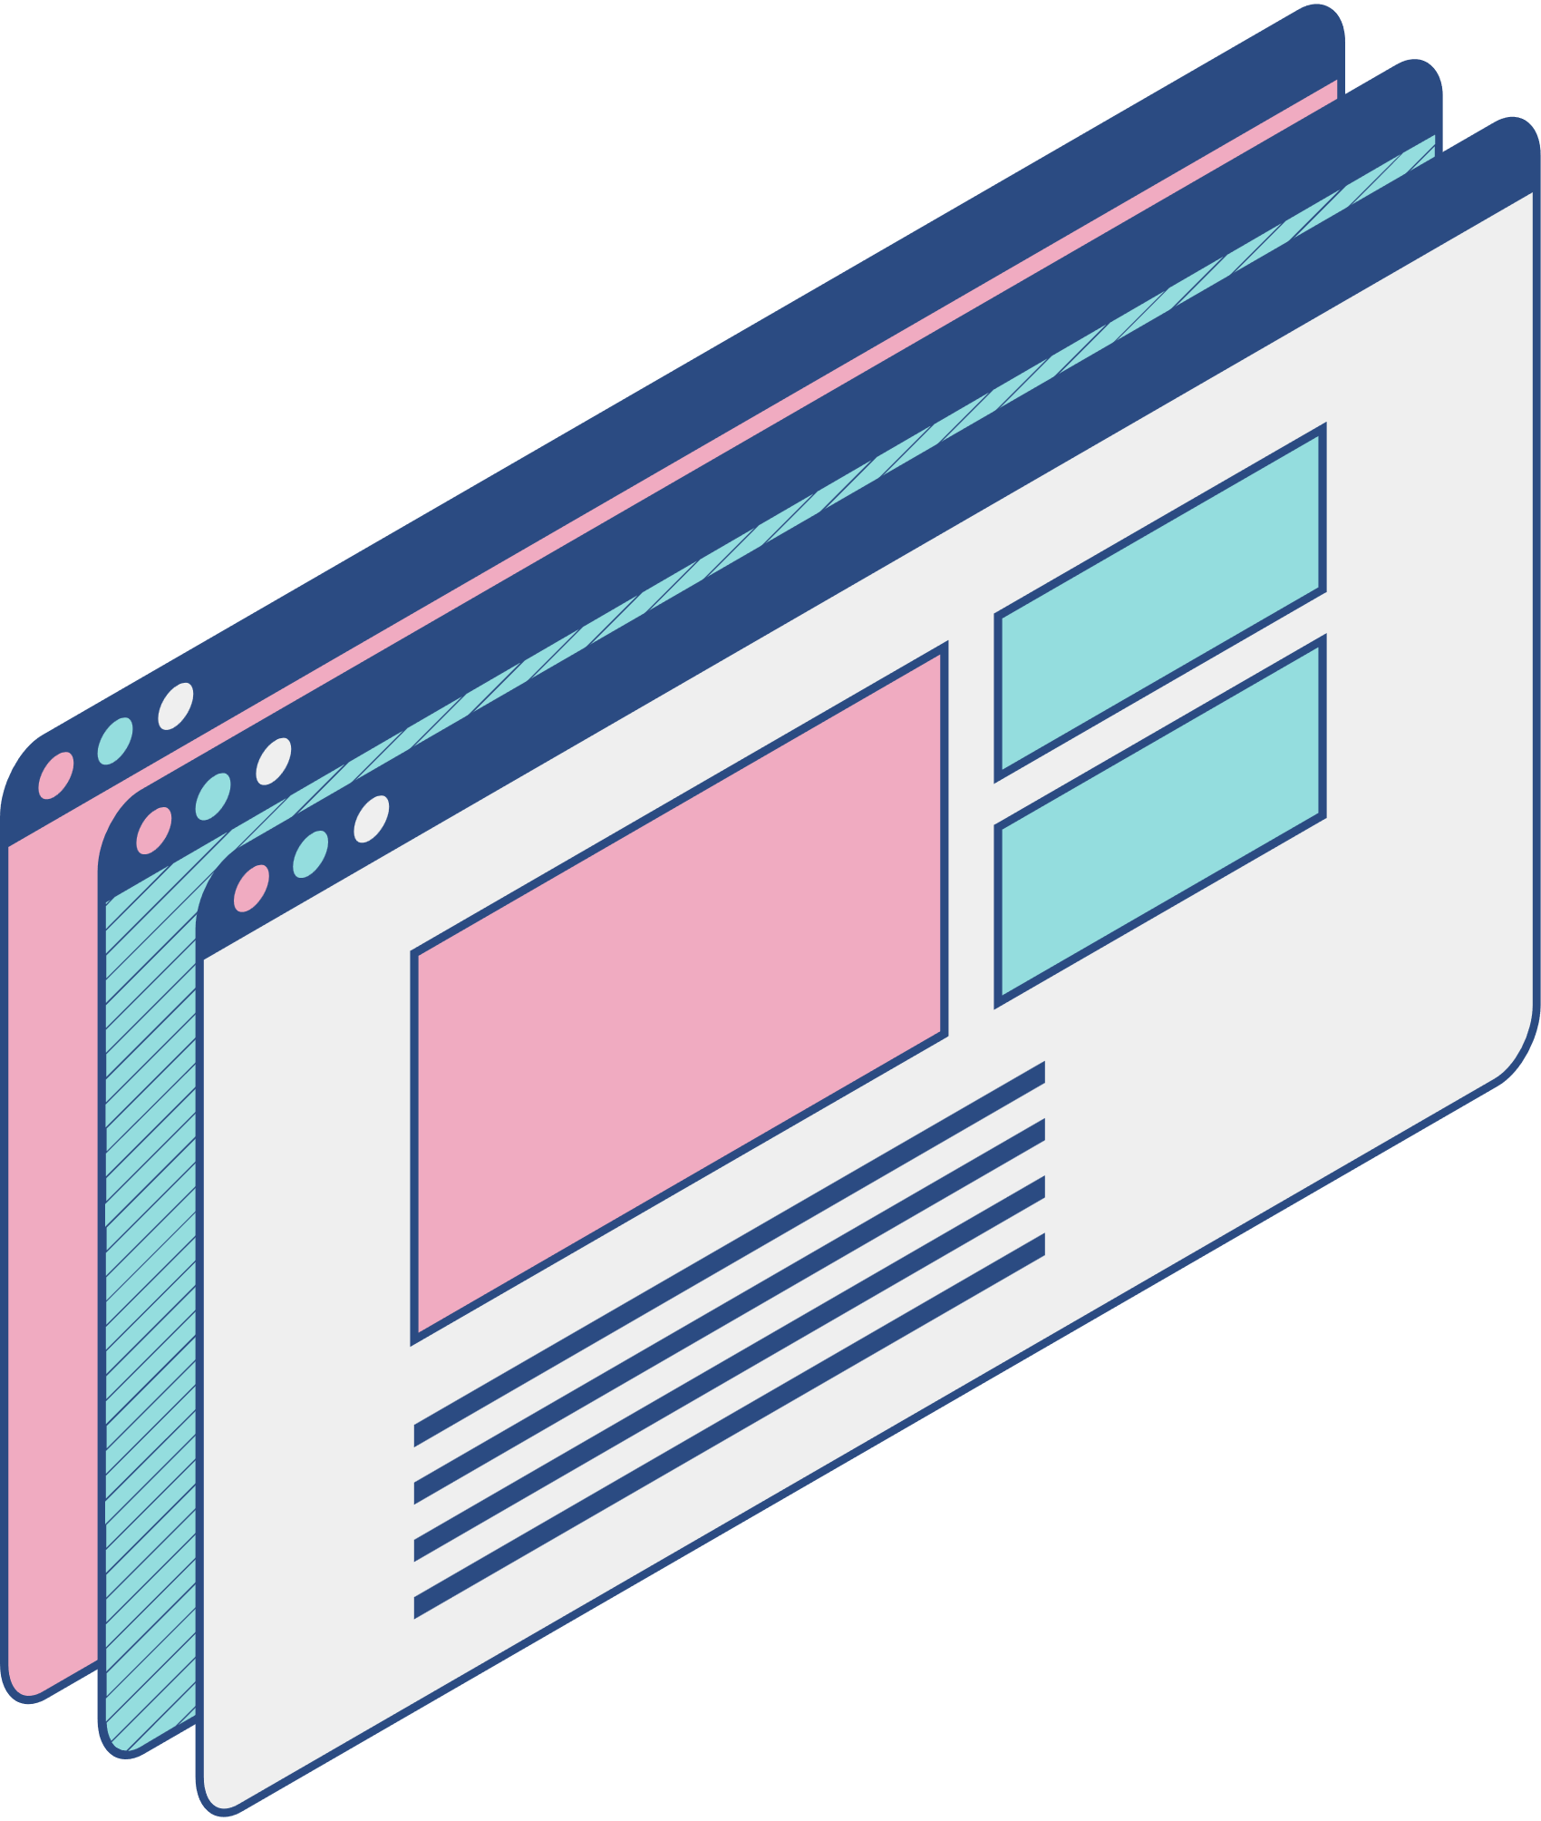
BÁO CÁO PROJECT
LẬP TRÌNH PYTHON 2
CHUYÊN NGÀNH: CÔNG NGHỆ PHẦN MỀM
ĐỀ TÀI : QUẢN LÝ WEB BLOG
GVHD: TS. Nguyễn Sĩ Thìn
SVTH: Nguyễn Đức Khoa

Slide 2



Đề tài : Web Blog
Trình bày
Nguyễn Đức Khoa

Slide 3
Nội dung
1
2
3
4
BƯỚC
BƯỚC
BƯỚC
BƯỚC
Giới thiệu về web framework django Django.
Giới thiệu xây dựng về đồ án web blog.
Triển khai dự án
Blog
Lời cảm ơn

Slide 4

Giới thiệu về web framework django Django
Giới thiệu về web framework django Django
Công nghệ là một công cụ mạnh mẽ đã và đang thay đổi cách dạy của giáo viên và cách học của học sinh. Công nghệ trao cho mọi người cơ hội tiếp cận với giáo dục cũng như tiếp cận nhiều cách khác nhau để giao tiếp và cùng làm việc.

Slide 5



·Quản lý URL: Django giúp bạn dễ dàng ánh xạ URL đến các hàm xử lý trong ứng dụng web của bạn.
·Hệ thống mẫu: Django cung cấp hệ thống mẫu mạnh mẽ cho phép bạn tạo ra các giao diện web HTML động.
·Object-relational mapper (ORM): Django ORM giúp bạn dễ dàng tương tác với cơ sở dữ liệu mà không cần viết SQL phức tạp.
·Quản trị trang web: Django cung cấp giao diện quản trị trang web tích hợp giúp bạn dễ dàng quản lý nội dung, người dùng và cài đặt ứng dụng web của mình.
·Hệ thống xác thực và ủy quyền: Django cung cấp hệ thống xác thực và ủy quyền tích hợp giúp bạn bảo mật ứng dụng web của mình.
·Hỗ trợ đa ngôn ngữ: Django hỗ trợ đa ngôn ngữ giúp bạn dễ dàng tạo ra các ứng dụng web có thể được sử dụng bởi người dùng ở các quốc gia khác nhau.
Lợi ích của việc sử dụng Django:
·Nhanh chóng: Django giúp bạn tạo ra các ứng dụng web nhanh chóng bằng cách cung cấp nhiều tính năng và công cụ được xây dựng sẵn.
·Hiệu quả: Django được thiết kế để tạo ra các ứng dụng web hiệu quả và có thể mở rộng.
·Dễ bảo trì: Django cung cấp mã rõ ràng và dễ hiểu giúp bạn dễ dàng bảo trì ứng dụng web của mình.
·Bảo mật: Django cung cấp nhiều tính năng bảo mật giúp bảo vệ ứng dụng web của bạn khỏi các mối đe dọa.
·Cộng đồng lớn: Django có một cộng đồng người dùng lớn và tích cực luôn sẵn sàng giúp đỡ bạn.

Slide 6

Giới thiệu xây dụng về đồ án Web Blog
Đồ án này hướng đến xây dựng một trang web blog hoàn chỉnh sử dụng ngôn ngữ lập trình Python và framework Django. Blog sẽ cung cấp nền tảng cho người dùng đăng tải, chia sẻ bài viết, hình ảnh, video và tương tác với nhau.
Các trang web blog cũng được tối ưu hóa cho công cụ tìm kiếm, giúp tăng khả năng xuất hiện trên các kết quả tìm kiếm và thu hút lượng lớn người đọc mới. Bằng cách sử dụng hệ thống quản lý nội dung tích hợp, tác giả có thể dễ dàng tạo và quản lý các bài viết, từ việc đăng bài mới đến sắp xếp, chỉnh sửa và xóa bài cũ.
Trang web blog cũng cung cấp các công cụ phân loại và tìm kiếm nội dung, giúp người đọc dễ dàng tìm thấy thông tin mà họ quan tâm nhất.

Slide 7

Triển khai các chức năng chính
Hệ thống quản lý bài viết:
Tạo, sửa, xóa bài viết.
Phân loại bài viết theo chủ đề, tag,...
Hỗ trợ định dạng văn bản, chèn hình ảnh, video.
Tự động tạo tóm tắt bài viết.
Hệ thống quản lý hình ảnh, video:
Tải lên, lưu trữ hình ảnh, video.
Chèn hình ảnh, video vào bài viết.
Hiển thị hình ảnh, video trực tiếp trên trang web.
Hệ thống quản lý người dùng:
Đăng ký, đăng nhập tài khoản người dùng.
Quản lý thông tin cá nhân, cài đặt tài khoản.
Phân quyền cho người dùng (quản trị viên, tác giả, người đọc).
Đảm bảo tính bảo mật:
Áp dụng các biện pháp bảo mật để bảo vệ dữ liệu người dùng và hệ thống.
Ngăn chặn truy cập trái phép, tấn công mạng.
Ngôn ngữ lập trình
Python (Django framework)
Django là framework web mạnh mẽ, dễ sử dụng, được ưa chuộng trong phát triển web.
Django cung cấp nhiều thư viện và công cụ hỗ trợ các chức năng cần thiết cho blog.
Giao diện người dùng: HTML, CSS, JavaScript
HTML là ngôn ngữ chuẩn để tạo cấu trúc nội dung trang web.
CSS được sử dụng để định dạng giao diện trang web, tạo bố cục đẹp mắt.
JavaScript giúp trang web tương tác và linh hoạt hơn.

Slide 8
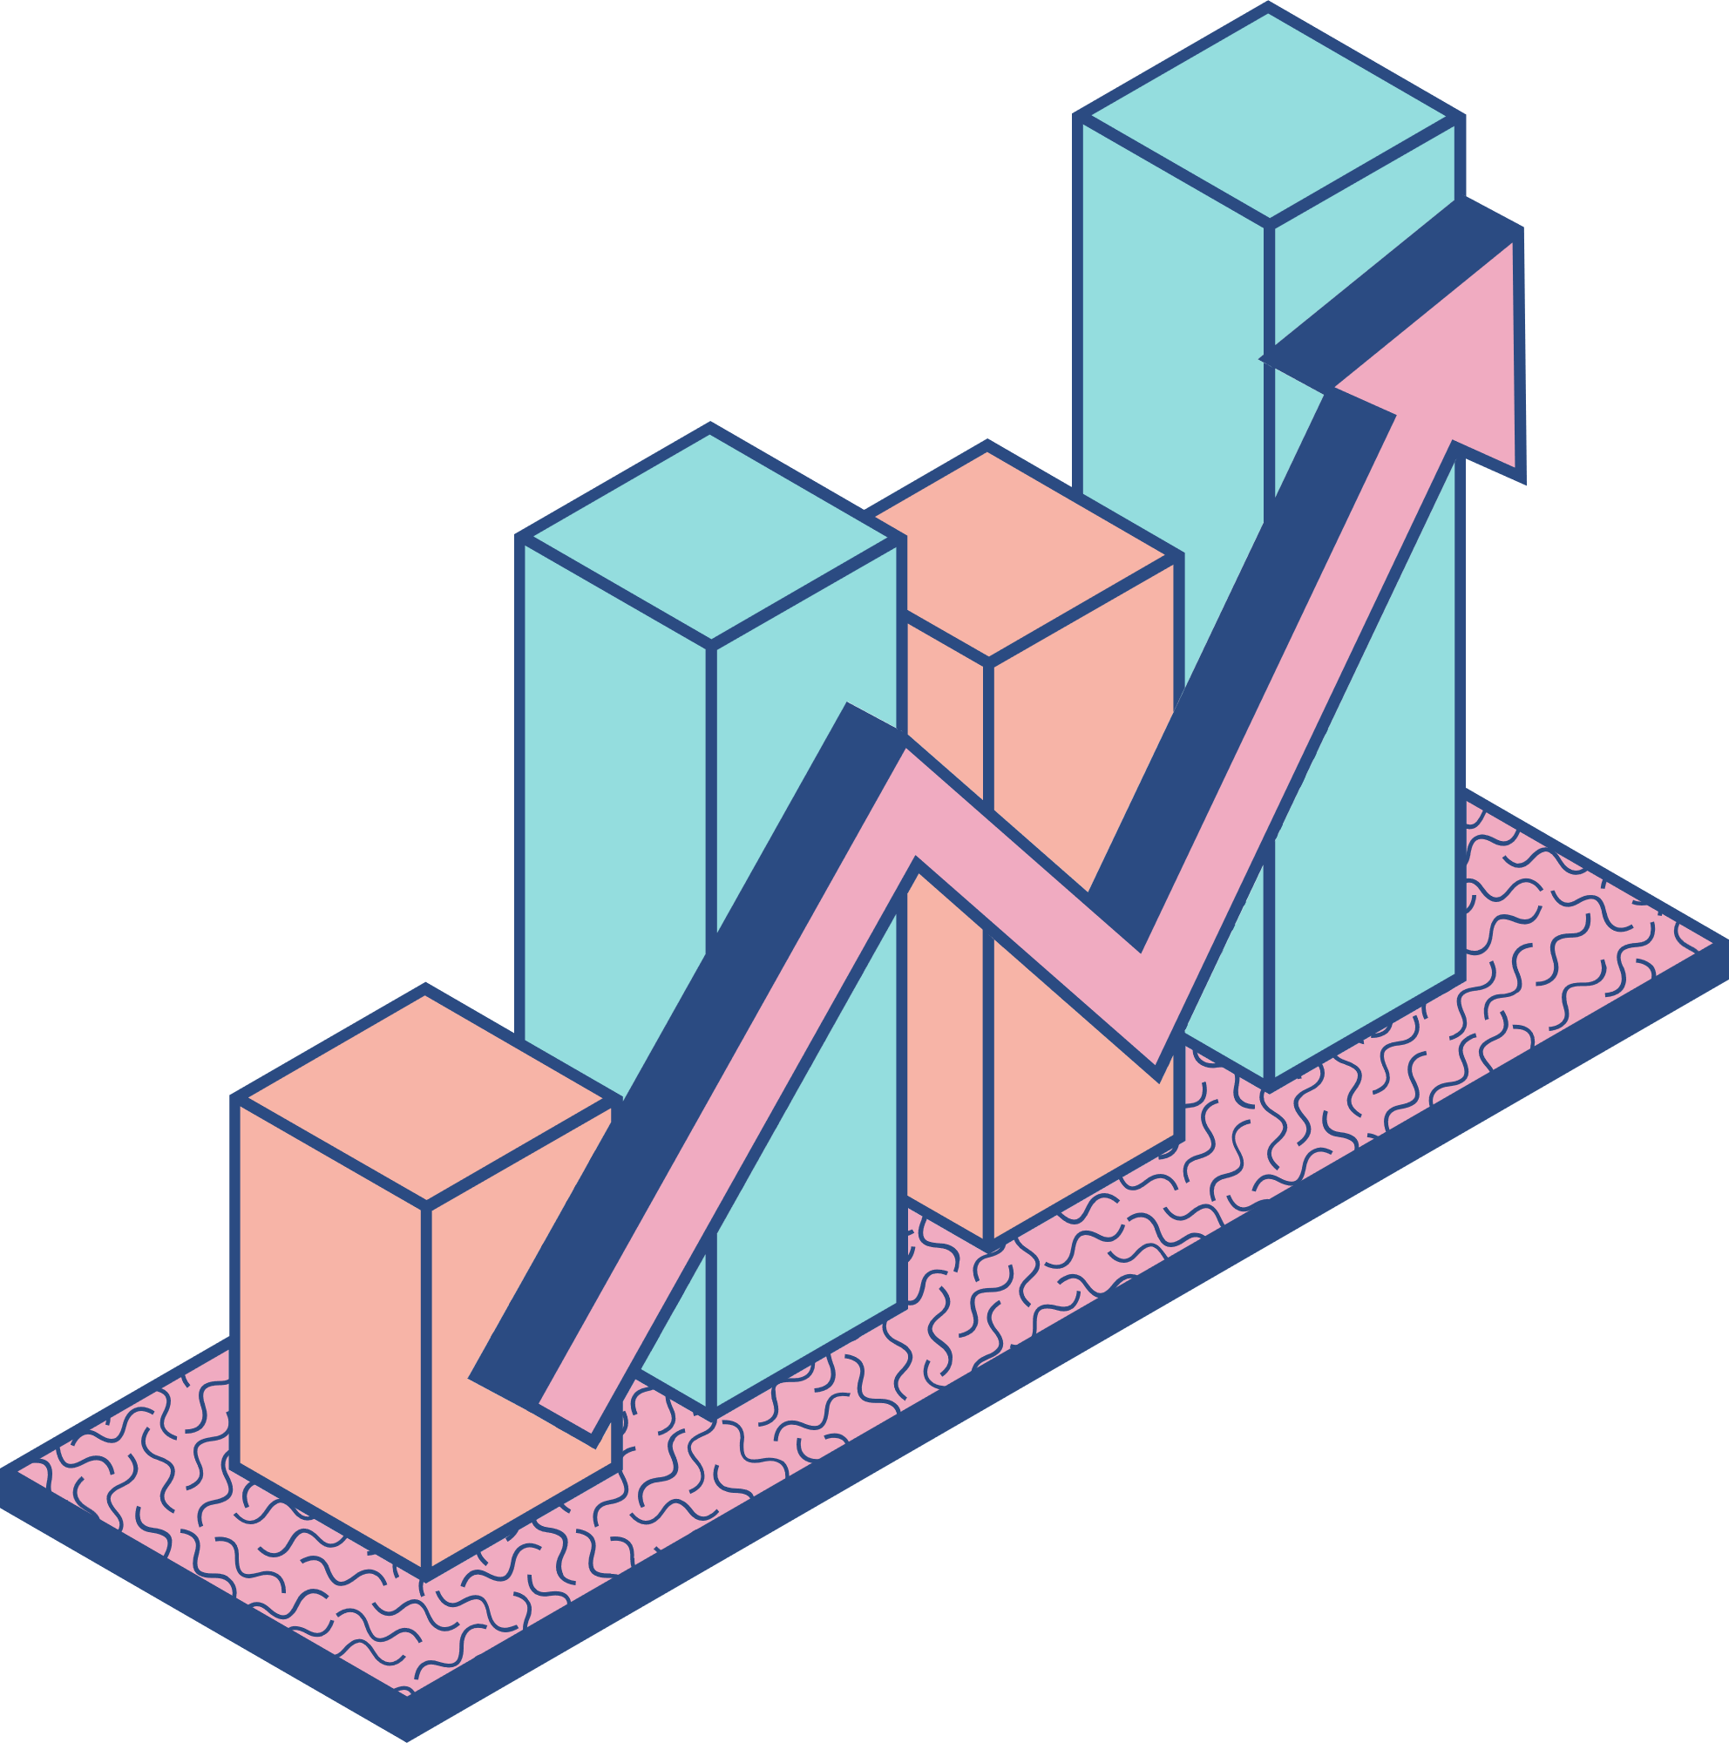
Triển khai dự án

Slide 9
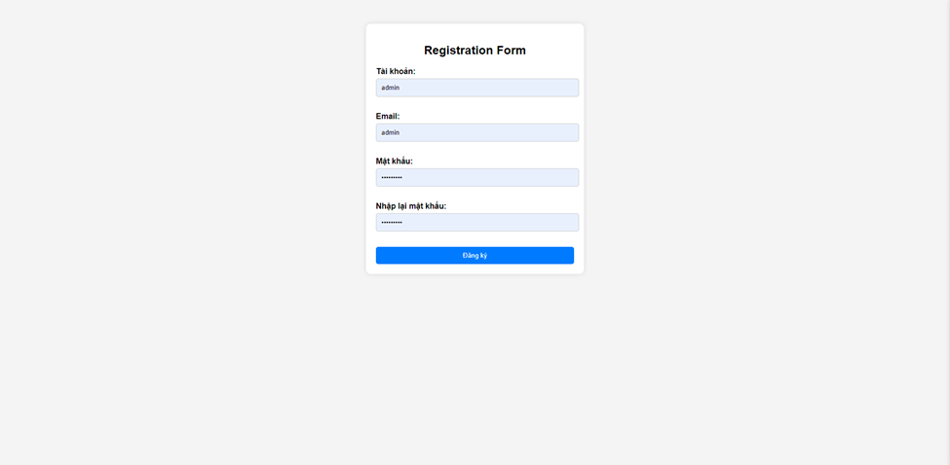
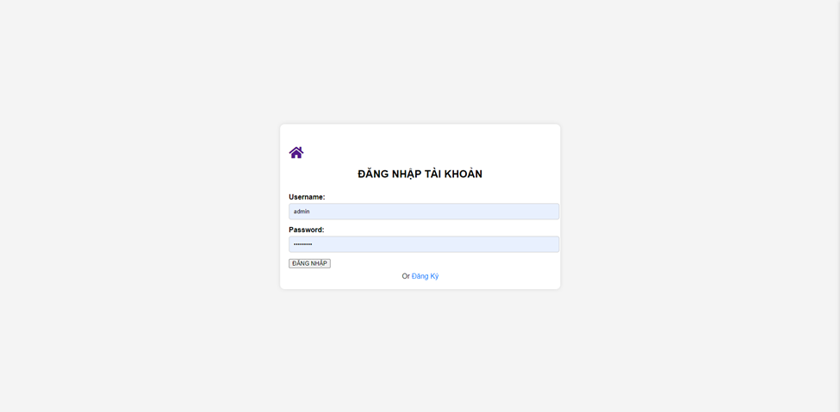
Đăng Ký
Đăng nhập

Slide 10
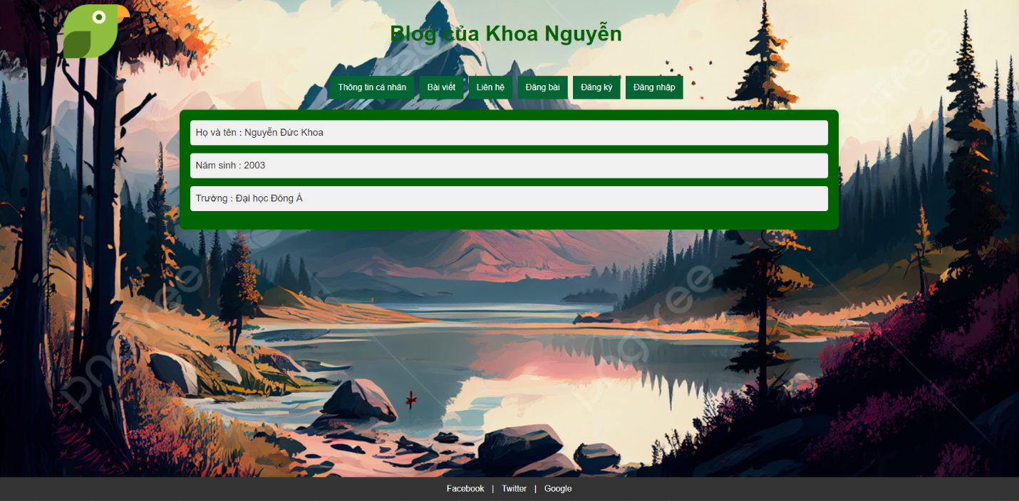
Thông tin cá nhân

Slide 11
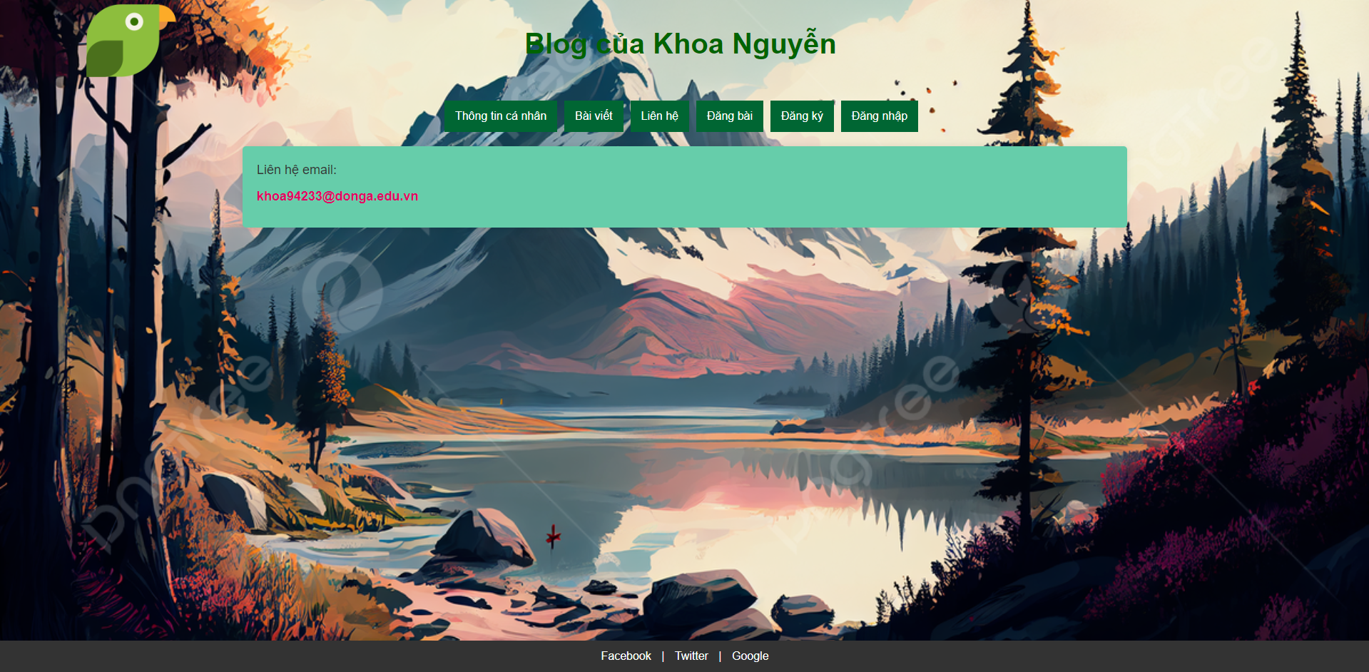
Thông tin liên hệ

Slide 12
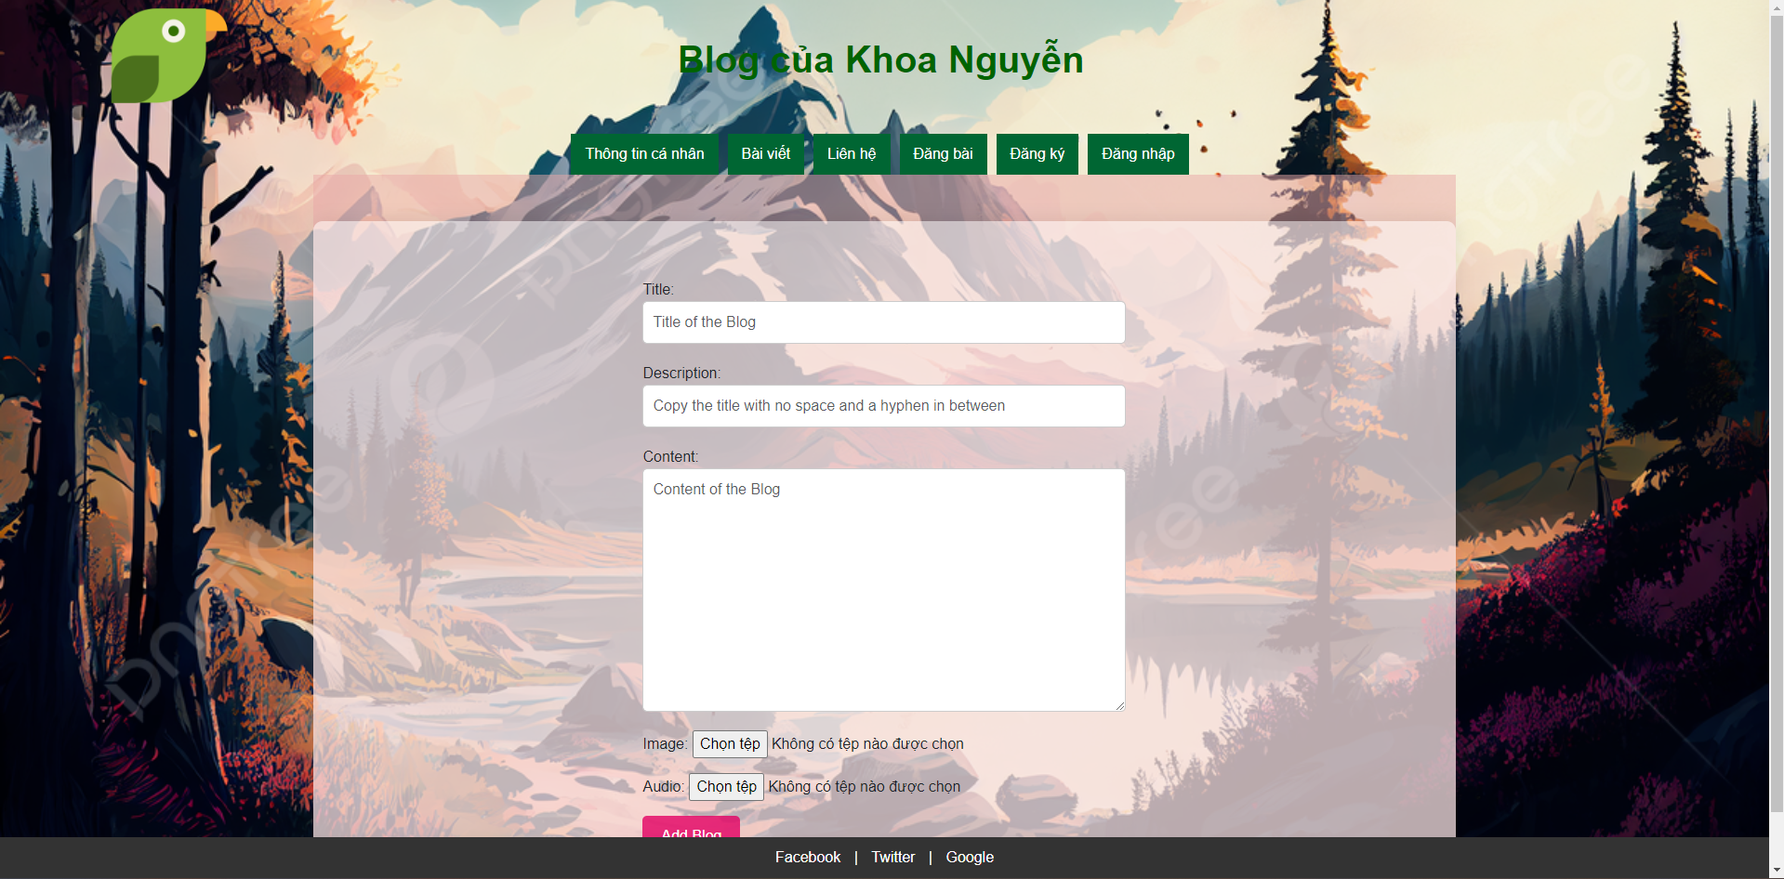
Đăng bài

Slide 13
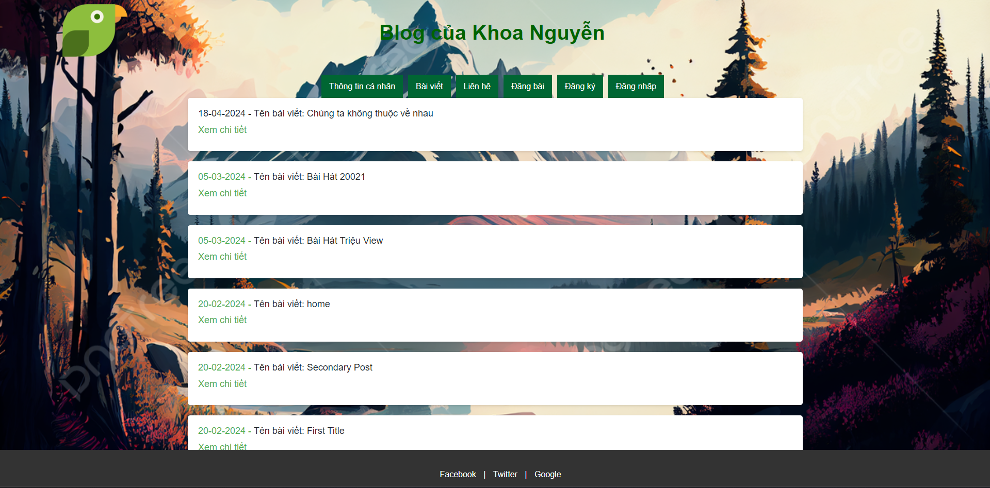
Bài viết

Slide 14
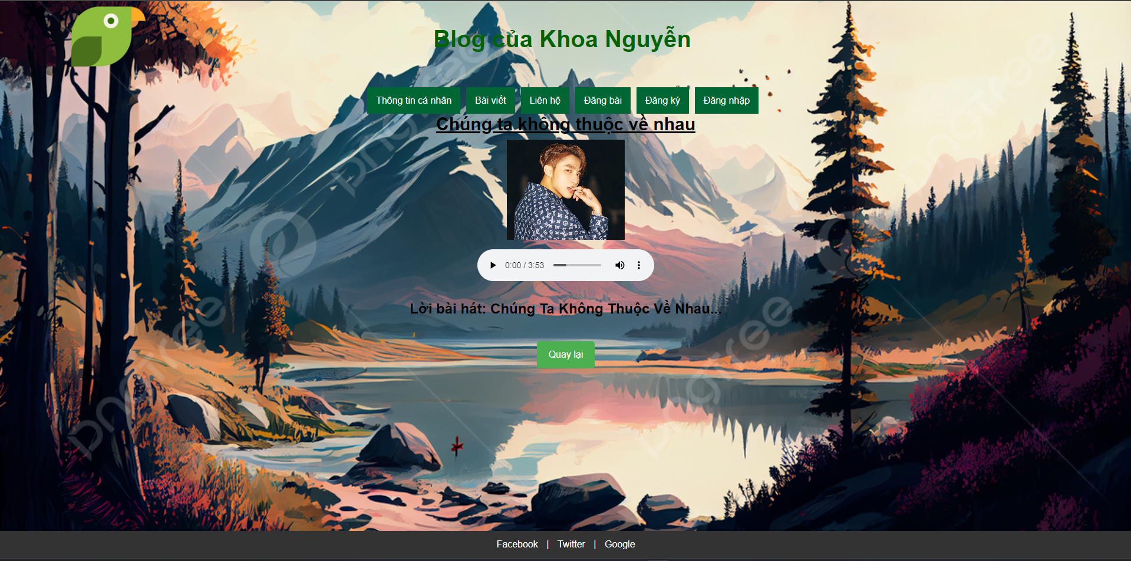
Nội dung bài viết

Slide 15

"Đồ án web blog Python là một dự án ý nghĩa và có tiềm năng phát triển cao. Dự án đã mang lại nhiều lợi ích cho người dùng và giúp sinh viên rèn luyện kỹ năng lập trình web. Em sẽ cố gắng để ngày càng hoàn thiện, trau dồi kĩ năng lập trình cũng như thiết kế trở nên tốt hơn.
Em xin chân thành cảm ơn!

Slide 16

THANK YOU!

